Slide 1







Slide 2
З F# і лаби можна здавати й сайт свій написати

Slide 3
Повестка
Что такое F#
Где использовать
Как использовать
Как изучить? Сдаём лабу
F# на front-end

Slide 4
F#

Slide 5
F#
is a strongly typed, multi-paradigm programming language that encompasses functional, imperative, and object-oriented programming methods. F# is most often used as a cross-platform Common Language Infrastructure (CLI) language, but it can also generate JavaScript^{[6]} and graphics processing unit (GPU) code.^{[7]}
https://en.wikipedia.org/wiki/F_Sharp_(programming_language)

Slide 6
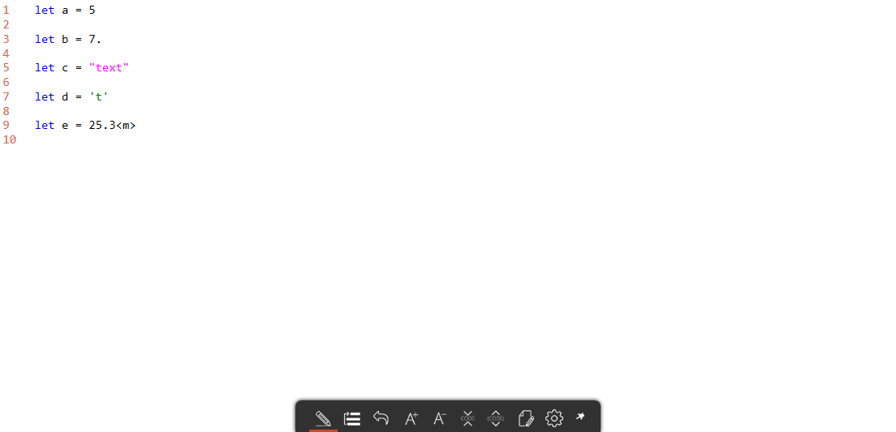
Strongly typed

Slide 7
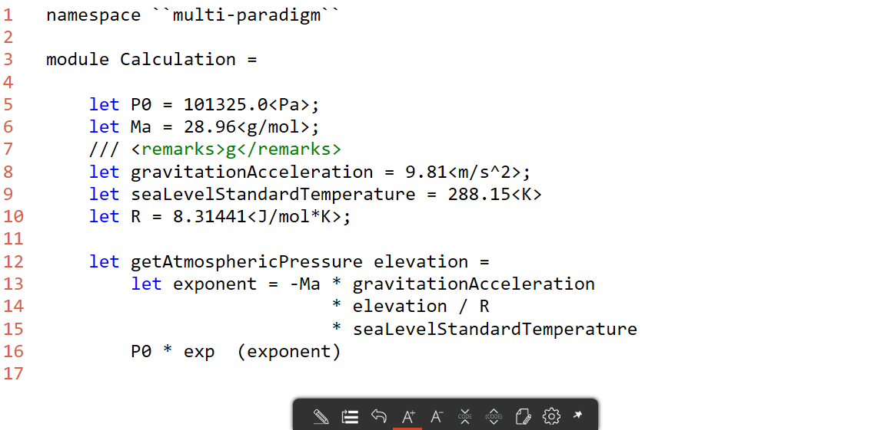
Multi-paradigm: imperative

Slide 8
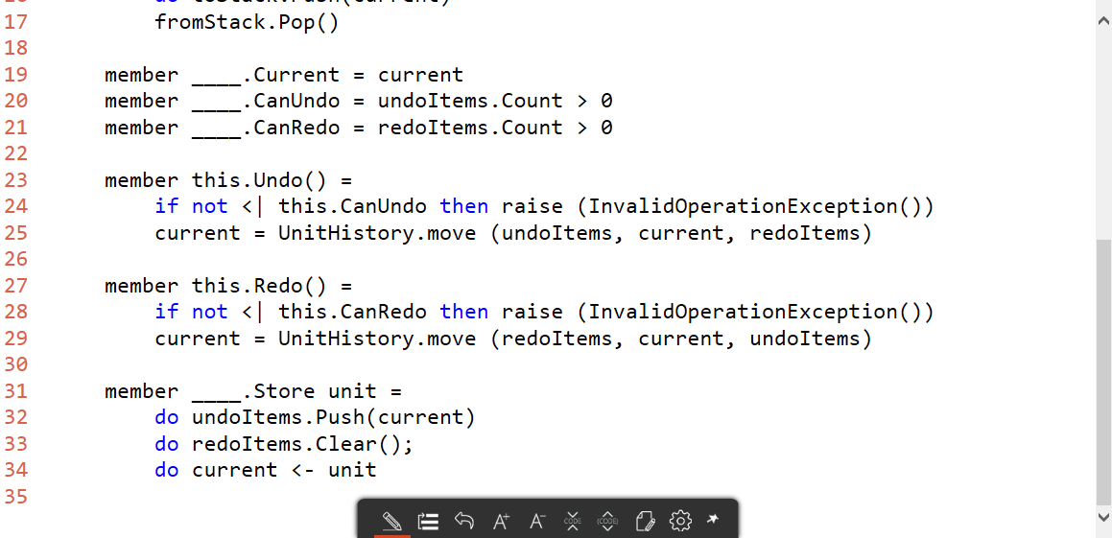
Multi-paradigm: object-oriented

Slide 9
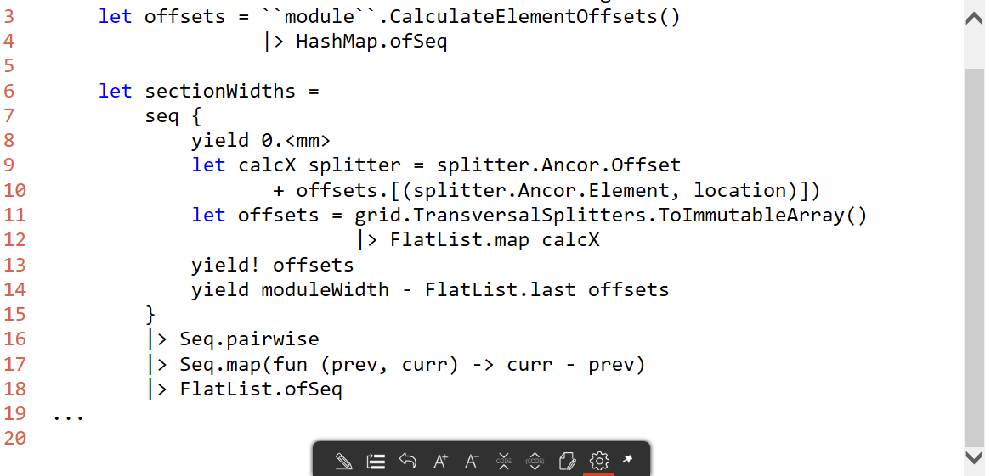
Multi-paradigm: functional

Slide 10
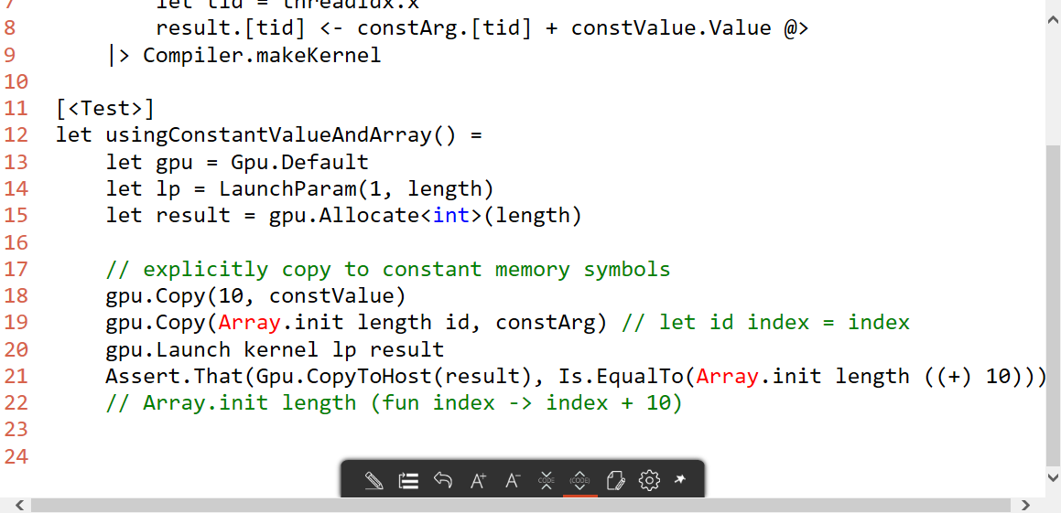
Generate GPU Code

Slide 11
Где использовать?
Везде!

Slide 12
GPU (AleaGPU)
Xamarin (iOS, Android, Tizen)
Расчёты (Math.NET)
Веб-сервер (ASP.NET + Giraffe)
Параллельные вычисления (MBrace)
Обработка данных
Автоматизация построения кода (FAKE)
Скриптинг (FSX)
Браузерные скрипты, fron-end (Fable)
React Native (Fable Elmish)

Slide 13
Пока не работает
.NET Native (UWP)
Не удобно
XAML, Windows Forms (нет дизайнера)

Slide 14
DEMO
Как использовать?

Slide 15
С чего же начать?

Slide 16
Материалы
F# for fun and profit
MVA
Книги (Сошников, Сборник Петричека)
Azure Notebooks

Slide 17
DEMO
Azure Notebooks
Notes:
Сделаем протокол лабы

Slide 18
Front-end
Fable

Slide 19
Fable – это:
Babel для F#
JavaScript экосистема
Программирование аля Elm

Slide 20
DEMO
Fable
Notes:
Сделаем протокол лабы

Slide 21

Спасибо за внимание!

Slide 22
Андрей Чебукин
The Secret Circle Solutions
GitHub github.com/xperiandri/
Social fb.com/xperiandri twitter.com/xperiandri
YouTube youtube.com/user/andriicsharp

